Slide 1
EPネットワークとルータ
Ringo管理者 秋葉 洋哉
(参考 : EPネットワークとルータ/旧lemon管理者 堺正太郎)
Notes:
EPネットワークとルータ
今回は皆さんにEPネットワークの構造がどうなっているのか、そしてルータがどのような役割を果たしているのか理解していただくことを
目標に説明します。
実は僕も内容を完全に理解していなく、分からないことがあったらお聞きするので、その時はどなたかお答えしていただければ幸いです。

Slide 2
内容
EPネットワーク (公開制限につき省略)
ルータとは？
  IPの変換
  フィルタリング
  ルーティング
EPネットワーク (再) (公開制限につき省略)
  インターネットにつながるまで

Slide 3
ルータとはなにか
Notes:
まず、ルータとは何かといいますと、端的に言うと、以下の役割があります。

Slide 4



ルータの概要
ネットワーク上を流れるデータを他のネットワークに中継する機器
複数のPCをインターネットに接続するための機器
EPネットワークでは ringo や lemon がルータ

Slide 5
ルータの役割
IP アドレスの変換
  NAT
  NAPT
ネットワークとネットワークの中継 (ゲートウェイ)←これは触れない
パケットフィルタリング
経路制御 (ルーティング)
Notes:
ルータは以下の4つの仕事をすることでIPアドレスを変換して通信を行うことを可能にします。
それぞれはのちのスライドで説明していきます

Slide 6
まずIP アドレスとは
グローバルIPアドレス
  インターネットに接続された機器に一意に割り当てられているIPアドレス
  インターネットの中での住所
プライベートIPアドレス
  インターネットと直接には接続しないプライベートなネットワークで利用できるIPアドレス
  10.0.0.0/8, 172.16.0.0/12. 192.168.0.0/16がプライベートIPとして割り当てられている
  外部からはこのアドレスは見えない
ネットワーク部として左から何個利用するか決めたルール
Notes:
この8, 12, 16が何を表すのか、これは左から何個までがネットワーク部を示すかを記載したものです。
次のスライドで詳しく説明します。

Slide 7
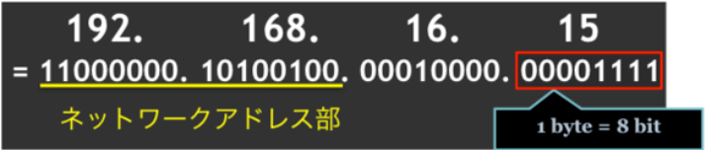



アドレス表記
ホスト部
ネットワーク部 : 所属するネットワークを示す
ホスト部 : 計算機自身を示す
  2部分はサブネットマスクで分割
192.168.0.0/16
  ルータが有しているルール
  8bit × 4 = 32bit (4byte)で表わす
  “/16”は左から16桁分がネットワーク部ということを表す
11000000.
10100100.
に住んでいる
00010000.
00001111 クン
Notes:
IPアドレスは図のような区分に分けて表記されます。
スラッシュ付きの表記はルールを表していて、/16は左から16桁分がネットワーク部を表し、インターネット上の住所として扱われます。

Slide 8
ルータの役割 1 : IPの変換
NAT (Network Address Translation)
  あるグローバルIPを複数のPCで共有する技術
  プライベートIPをグローバルIPに変換して、他のネットワークと通信
  一度に通信できる数はグローバルIPアドレスの数だけ

Slide 9
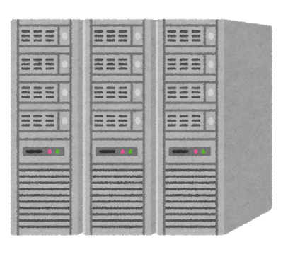

NAT (Network Address Translation)
宛先 : 133.87.45.154
送信先 : 173.194.38.88
宛先 : 192.168.16.123
送信先 : 173.194.38.88
サーバー
173.194.38.88
ルーター
GIP : 133.87.45.154
PIP : 192.168.16.1
誰かのPC
192.168.16.123
③応答
④応答
②要求
①要求
変換テーブル
元アドレス : 変換アドレス192.168.16.123 : 133.87.45.154
宛先 : 173.194.38.88
送信元 : 133.87.45.154
宛先 : 173.194.38.88
送信元 : 192.168.16.123
Notes:
誰かが要求を送ったとき、サーバー内では変換テーブルに従って元アドレスを変換アドレスに変換します。
このIPアドレスはルーター自身のものに変換されます。

Slide 10
ルータの役割1 : IPの変換
NAPT (Network Address Port Translation)
  あるグローバル IP を複数の PC で共有する技術
  プライベート IP をグローバル IP に変換して、他のネットワークと通信
  グローバル IP のアドレス数には関係なく複数の PC が一度に通信できる ( ポートも変換するため)
  Lemon は NAPT
  IP マスカレードという呼ばれ方もする

Slide 11
NAPT (Network Address Translation)
宛先 : 173.194.38.88:80
送信元: 133.87.45.154.jjjj
宛先 : 173.194.38.88:80
送信元: 192.168.16.123:10000
サーバー
173.194.38.88
ルーター
GIP : 133.87.45.154
PIP : 192.168.16.1
AさんのPC
192.168.16.123
ポート : 10000
①要求A
②要求A
BさんのPC
192.168.16.122
②要求B
①要求B
ポート : 10000
宛先 : 173.194.38.88:80
送信元 : 133.87.45.154.kkkk
変換テーブル
元アドレス : 変換アドレス.ポート#
192.168.16.123 : 133.87.45.154.jjjj
192.168.16.122 : 133.87.45.154.kkkk
宛先 : 173.194.38.88:80
送信元: 192.168.16.122:10000
Notes:
NAPTの仕組みは変換テーブルがNATに対して違い、各送信元に対応したポートを用意します。
Aさんと
Bさんが同時に要求を送ったとしたとき、
サーバーで用意された変換テーブルに従ってアドレスを変換します。
変換後のIPアドレスはルーター自身のものになりますが、機器によってポートが異なります。

Slide 12
NAPT (Network Address Translation)
宛先 : 133.87.45.154.jjjj
送信元: 173.194.38.88:80
宛先 : 192.168.16.123:10000
送信元: 173.194.38.88:80
サーバー
173.194.38.88
ルーター
GIP : 133.87.45.154
PIP : 192.168.16.1
AさんのPC
192.168.16.123
③応答A
ポート : 10000
④応答A
③応答B
BさんのPC
192.168.16.122
④応答B
ポート : 10000
宛先 : 133.87.45.154.kkkk
送信元: 173.194.38.88:80
変換テーブル
元アドレス : 変換アドレス.ポート#
192.168.16.123 : 133.87.45.154.jjjj
192.168.16.122 : 133.87.45.154.kkkk
宛先 : 192.168.16.122:10000
送信元: 173.194.38.88:80
Notes:
返信するときもその変換テーブルに従うことで元の送信元に送り返されるわけです。
ではそのポートの情報をどのように付加することができるかを説明します。

Slide 13
ポートについて: パケットのヘッダ
TCP/IP プロトコルによりデータは、ヘッダがついたパケットに分けられる
トランスポート層で付加されるヘッダ
TCPヘッダ
データ
TCP/IPの階層
上位
アプリケーション層
トランスポート層
インターネット層
ネットワークインターフェース層
もとデータ
インターネット層で付加されるヘッダ
IPヘッダ
ネットワークインターフェース層で付加されるヘッダ
Ethernetヘッダ
下位
Notes:
みなさんご存じだとは思いますが、
通信データは図のようにヘッダという付加情報を付けて送受信されます。
もとデータに対して、TCPへっだ、ＩＰヘッダ、イーサネットヘッダと呼ばれるヘッダが付加されます。
上位であるほど、元データに近い段階で付加されるものになります。

Slide 14
ヘッダの中身
Ehernet ヘッダ
・送信元ポート番号
・宛先ポート番号
パケットの通し番号
など
IPヘッダ
TCPヘッダ
もとデータ
・送信元IPアドレス
・宛先IPアドレス
など
・送信先MACアドレス
・宛先MACアドレス
など
Notes:
それぞれのヘッダには役割が分類されていて、IPアドレスはIPヘッダで、ポート番号はTCPヘッダ部分で付加される情報になります。

Slide 15
ヘッダ情報の書き換え
TCPヘッダ
・送信元ポート番号
IPヘッダ
・送信元IPアドレス
NATの場合
NAPTの場合
・送信元ポート番号
変更しない
・送信元ポート番号
変更する
・送信元IPアドレス
192.168.16.0/24
⇒133.87.45.154
・送信元IPアドレス
192.168.16.0/24
⇒133.87.45.154
Notes:
IPアドレスの変換をする場合、NATの場合は、IPヘッダを書き換えるだけになりますが、NATPの場合TCPヘッダも書き換えることで、送信元のポート番号情報を変換しています。

Slide 16
ヘッダの中身
送信前IP : 192.168.16.100
送信元ポート : 2619
送信後IP :133.87.45.154
送信元ポート : 3546
この対応関係のテーブルをルータで保存してある(一例)
送信元 IPアドレス | 送信前 ポート番号 | 送信後 ポート番号
192.168.16.100 | 2619 | 3546
192.168.16.100 | 3456 | 3692
192.168.16.100 | 4267 | 7236
Notes:
例えば、以下の表のように、一台のパソコンから同じIPアドレスを有して送受信する際も、複数のポートの対応関係を保存しておくことで、快適な通信が可能となります。

Slide 17
ルータの役割 2: パケットのフィルタリング
中継を許可するパケットや拒否するパケットを選択できる
TCPヘッダやIPヘッダに記述されているポート番号やIPアドレスから判断
Lemonはセキュリティの関係上不必要なポートは開かない方針
  空いているポートは以下から
  http://www.ep.sci.hokudai.ac.jp/~epcore/privatelan/site8/index.html#restriction
LemonではMACアドレスでもフィルタリングができる(らしい)
Notes:
2つ目のルータの役割として、パケットのフィルタリングがあります。これは...１つめ
通信の許可・拒否はヘッダの情報から判断します。
Lemonについては以下の要領になってますが、ringoのルーティングに関して、ご存知の方はいませんか？
居なかったら先に進もうと思います。

Slide 18
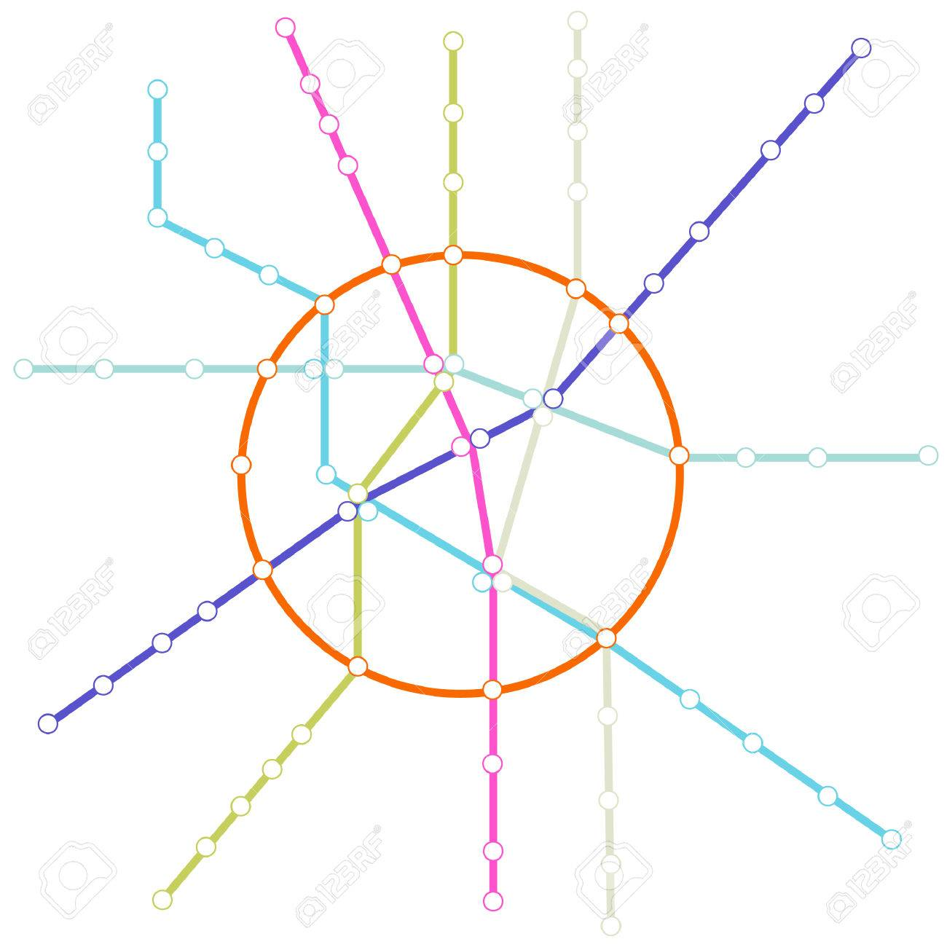
ルータの役割 3 :ルーティング (経路制御)
パケットをどのように相手先まで送るかを決めること
  効率よくパケットを送信
ルーティングの仕方が悪いと到達まで時間がかかるorループしてしまう
どうやって行くか・・・
最短距離で走ってこい・・・
Notes:
3つ目の役割として、ルーティングがあります。
これは、パケットを・・・

Slide 19
ルーティング (経路制御)
どのマシン (ホストPC, ルータ etc) も最も早く送信先にたどり着くための情報 (ルーティングテーブル) を持っている
送信先が同じネットワークにいるなら直接、異なるならルータにパケットを送る
送信先1
送信元
送信先2
Notes:
ルーティングテーブルはどのマシンも持っているらしいのですが、自分のパソコンだったらどのように調べるのか、ご存知の方いませんか？

Slide 20
ルータ同士のルーティング
ルータ同士は常に経路選択のための情報を交換しあっている
  ルーティングテーブルは常に変化 (動的経路選択)
  ルーティングテーブルを手動で設定することにより経路を固定することも可能 (静的経路選択)
インターネットのような巨大なネットワークの場合はプロバイダがルーティングの管理を行っている
Notes:
ルータ同士は常に経路選択のための情報を交換し合ってます。
ルーティングの仕方は2種類あり、
動的経路選択
静的経路選択
があります。

Slide 21
ここまでのまとめ: ルータの役割
1. IP アドレスの変換
  NAT
  NAPT
2. パケットフィルタリング
3. 経路制御 (ルーティング)
Notes:
ここまで説明してきた手順を踏んで、相手に情報(パケット)を送るわけですが、実際には以下の問題がまだ残っています。

Slide 22
相手にパケットを送る
Ehernet ヘッダ
IPヘッダ
・送信元IPアドレス OK!
・宛先IPアドレス OK!
など
TCPヘッダ
もとデータ
・送信元MACアドレス OK!
・宛先MACアドレス 不明
など
相手のMACアドレスを知らないと送れない！
Notes:
相手のMACアドレスをいかに知るか、つまり、相手のネットワークでIPアドレスとMACアドレスの対応付けがどのようになされているかを知る必要があります。

Slide 23
AがCのMACアドレスを調べる
Cが同一ネットワーク内にある場合
1. 相手のIPアドレスを含んだパケットをブロードキャストアドレスに送る
どなたか192.168.16.13のMACアドレスを知りませんか？
192.168.16.0/24
Aさん
192.168.16.11
Bさん
192.168.16.12
Cさん
192.168.16.13
Dさん
192.168.16.14

Slide 24
AがCのMACアドレスを調べる
Cが同一ネットワーク内にある場合
2. Cはパケットを受け取り自身のMACアドレスをAに送る
私のMACアドレスは ~~~です
192.168.16.0/24
Aさん
192.168.16.11
Bさん
192.168.16.12
Cさん
192.168.16.13
Dさん
192.168.16.14

Slide 25
AがCのMACアドレスを調べる
Cが同一ネットワーク内にある場合
3. Ethernet ヘッダに相手のMACアドレスを書き込み、データを送信
データを送ります！
192.168.16.0/24
Aさん
192.168.16.11
Bさん
192.168.16.12
Cさん
192.168.16.13
Dさん
192.168.16.14

Slide 26
AがCのMACアドレスを調べる
Cが同一ネットワーク内にない場合
1. Cが同じネットワークにないことが分かっているので、ルータAのIPアドレスを含んだパケットをブロードキャストアドレスに送る
192.168.16.0/24
192.168.50.0/24
ルータA
192.168.16.1
ルータC
192.168.50.1
Aさん
192.168.16.11
Cさん
192.168.16.13
どなたか192.168.16.1のMACアドレスを知りませんか？

Slide 27
AがCのMACアドレスを調べる
Cが同一ネットワーク内にない場合
2. ルータAはパケットを受け取り自身のMACアドレスをAに送る
192.168.16.0/24
192.168.50.0/24
ルータA
192.168.16.1
ルータC
192.168.50.1
Aさん
192.168.16.11
Cさん
192.168.16.13
私のMACアドレスは ~~~ です

Slide 28
AがCのMACアドレスを調べる
Cが同一ネットワーク内にない場合
3. ルータAのMACアドレスをEthernet ヘッダに書きこみ、ルータAにデータを送る
192.168.16.0/24
192.168.50.0/24
ルータA
192.168.16.1
ルータC
192.168.50.1
Aさん
192.168.16.11
Cさん
192.168.16.13
データを送ります！

Slide 29
AがCのMACアドレスを調べる
Cが同一ネットワーク内にない場合
4. ルータAはルーティングケーブルからCに行くまでの経路を選択し次に渡すルータを選択
192.168.16.0/24
192.168.50.0/24
ルータA
192.168.16.1
ルータC
192.168.50.1
Aさん
192.168.16.11
Cさん
192.168.16.13

Slide 30
AがCのMACアドレスを調べる
Cが同一ネットワーク内にない場合
5. 1,2と同様にして次のルータのMACアドレスを取得し、Ehternet ヘッダに次のルータのMACアドレスを書き込み送信
192.168.16.0/24
192.168.50.0/24
ルータA
192.168.16.1
ルータC
192.168.50.1
Aさん
192.168.16.11
Cさん
192.168.16.13

Slide 31
AがCのMACアドレスを調べる
Cが同一ネットワーク内にない場合
6. バケツリレー方式で最終的にはCがいるネットワークに到達する
192.168.16.0/24
192.168.50.0/24
ルータA
192.168.16.1
ルータC
192.168.50.1
Aさん
192.168.16.11
Cさん
192.168.16.13

Slide 32
AがCのMACアドレスを調べる
Cが同一ネットワーク内にない場合
7. CのIPアドレスを含んだパケットをブロードキャストアドレスに送る
192.168.16.0/24
192.168.50.0/24
ルータA
192.168.16.1
ルータC
192.168.50.1
Aさん
192.168.16.11
Cさん
192.168.50.13
誰か192.168.50.13のMACアドレスを知りませんか？

Slide 33
AがCのMACアドレスを調べる
Cが同一ネットワーク内にない場合
8. Cはパケットを受け取り自身のMACアドレスをルータに送る
192.168.16.0/24
192.168.50.0/24
ルータA
192.168.16.1
ルータC
192.168.50.1
Aさん
192.168.16.11
Cさん
192.168.50.13
私のMACアドレスは ~~~ です

Slide 34
AがCのMACアドレスを調べる
Cが同一ネットワーク内にない場合
9. ルータCがCさんにAさんからのデータを送る
192.168.16.0/24
192.168.50.0/24
ルータA
192.168.16.1
ルータC
192.168.50.1
Aさん
192.168.16.11
Cさん
192.168.50.13
Aさんからのデータを送ります

Slide 35
まとめ : lemonの役割
192.168.16.0/24 のプライベート IP をグローバル IP (133.87.45.154) に変換し他のネットワークと通信できるようにする
192.168.16.0/24 のゲートウェイ (192.168.16.1)
  これについてはよく分からなかった
パケットのフィルタリング
(ルーティングは ringo が行っている)
Notes:
先ほどのlemonの役割は、・・・

Slide 36
参考資料
旧lemon管理者 堺正太郎, 2012, EPネットワークとルータ

